Slide 1

AMBIENTE A TERNI: FACCIAMO IL PUNTO
L'acqua che bevo, l'aria che respiro, il cibo che mangio
Problemi, proposte e confronti
17 giugno 2016 – Palazzo Gazzoli – Via del Teatro Romano, 15
18 giugno 2016 – Palazzo uffici comunali – Corso del Popolo, 30

Slide 2
Stato e prospettive di valutazione del rischio e di impatto sanitario
Fabrizio Minichilli
Unità di Ricerca in Epidemiologia ambientale e Registri di Patologia
Istituto di Fisiologia Clinica – CNR - Pisa

Slide 3
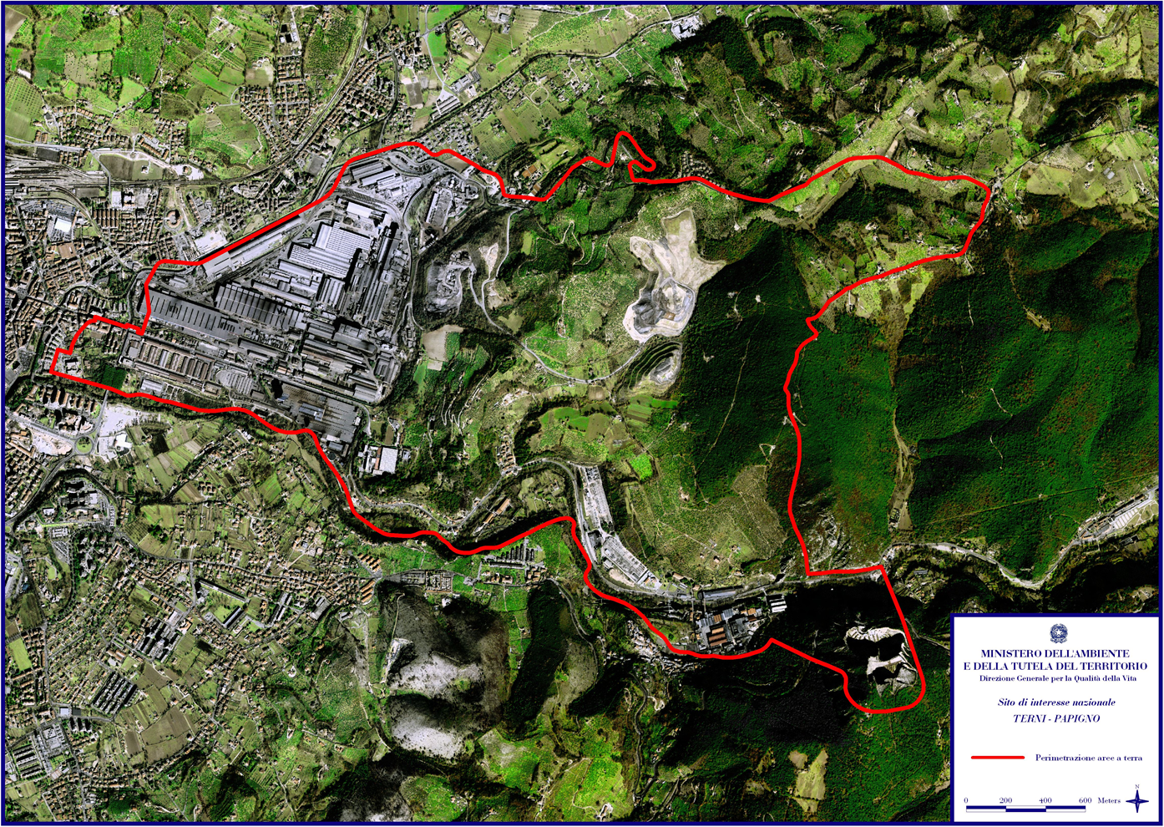
Background
L’area di Terni è stata definita come Sito di Interesse Nazionale per le Bonifiche (SIN Terni-Papigno) all’interno del DM 471/1999 e del DLgs 152/2006.
Il SIN di Terni è composto dal Comune di Terni che ha una popolazione residente al 1/1/2015 di 112.133 abitanti.
Il decreto di perimetrazione del SIN elenca la presenza di un polo siderurgico e discarica di tipo 2B.

Slide 4
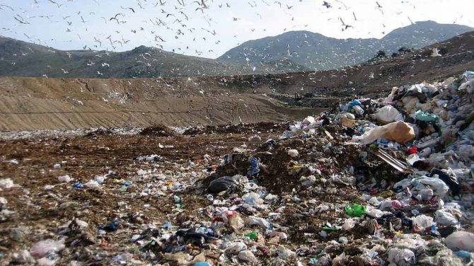
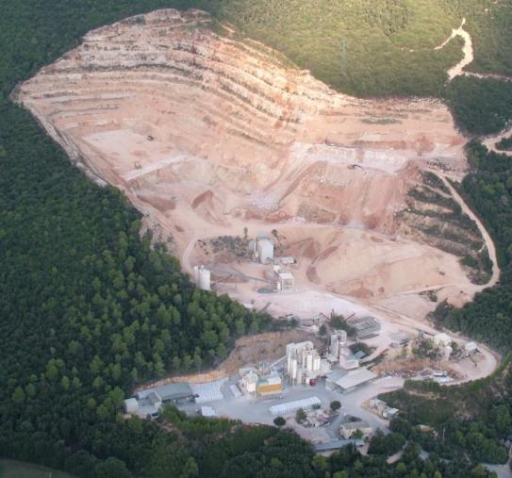
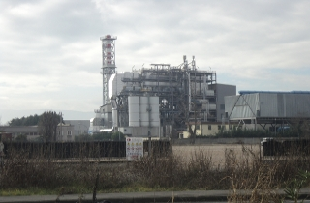
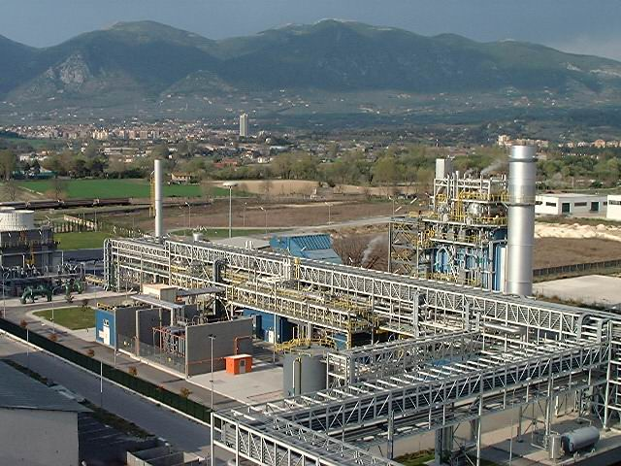
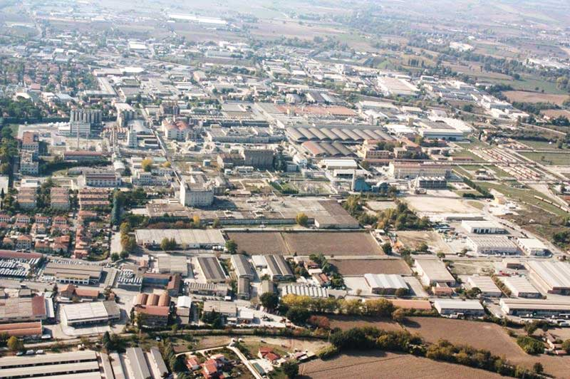

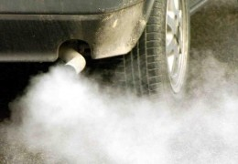
Background
La conca Ternana è caratterizzata da altre fonti di inquinamento tra cui discariche di rifiuti urbani e pericolosi, Cave (ex-discariche), impianti di trattamento, smaltimento e recupero rifiuti speciali, centrale termoelettrica, aree industriali contenenti altri impianti con emissioni rilevanti.
Inoltre è da tenere presente l’impatto sull’ambiente del riscaldamento e dell’arco viario urbano ed extraurbano di collegamento con le zone industriali e le altre città limitrofe.
Industrializzazione del territorio →
incremento traffico e smaltimento rifiuti →
impatto ambientale su matrici aria, acqua, suolo →
valutazione dell’esposizione della popolazione →
Valutazione impatto sanitario → politiche ambientali

Slide 5



Evidenze epidemiologiche
Esistono evidenze epidemiologiche e biologiche sull’associazione tra inquinamento atmosferico (PM10, PM2.5, NO2) e rischio per la salute umana, in particolare per le malattie del sistema circolatorio e per quelle dell’apparato respiratorio, per gli EAR, per il tumore della trachea-bronchi e polmone e per quello della pleura.
I metalli pesanti (tra cui Nichel, Cromo esavalente e Piombo) e il Benzo(a)pirene che risultano in quantità critiche nella conca ternana sono classificati dalla IARC come cancerogeni certi (Gruppo 1).

Slide 6
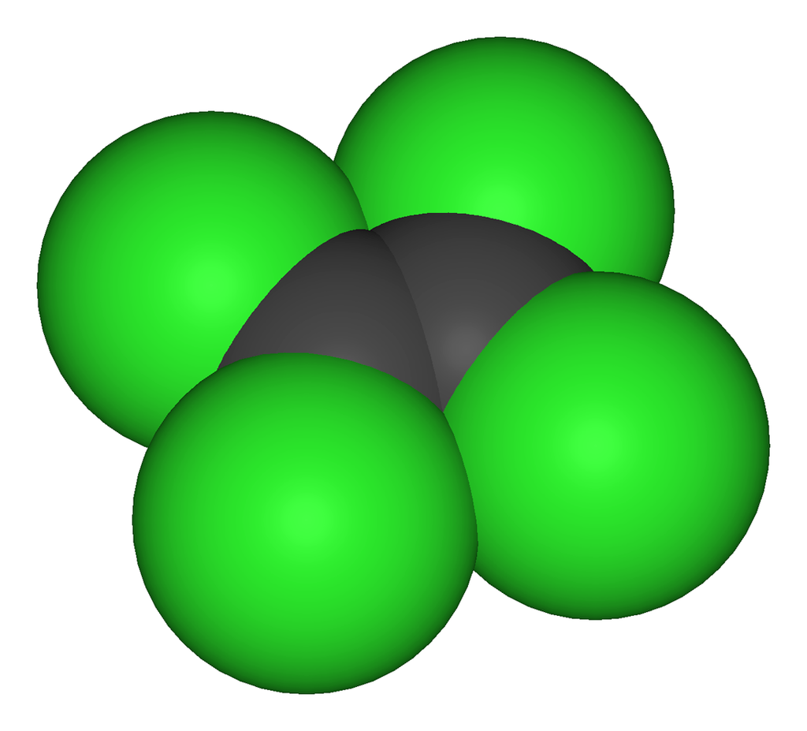
Evidenze epidemiologiche
La letteratura scientifica riporta evidenze di tossicità del PCE per il sistema nervoso centrale, per il sistema linfoematopoietico, per il fegato, per i reni e per gli organi riproduttivi.
L’associazione fra esposizione a PCE e danni alla salute umana è riportata in diversi studi epidemiologici per diverse patologie sia tumorali (in particolare vescica e linfomi) che non tumorali (in particolare effetti neurotossici e malformazioni congenite). Sulla base delle evidenze scientifiche il PCE è stato classificato come probabilmente cancerogeno per l’uomo, sia dall’EPA, sia dalla IARC.

Slide 7
Evidenze epidemiologiche
Nell’area di Terni, l’inquinamento ambientale è connesso al comparto siderurgico.
Lo studio SENTIERI classifica le evidenze di associazione tra l’esposizione alle attività siderurgiche e le malattie respiratorie come limitate.
Sempre in Sentieri sono evidenziate evidenze epidemiologiche
di malformazioni congenite e altri EAR con esposizione a discariche .
Studi singoli riportano eccessi per tumore della mammella, tumore del testicolo, tumore della vescica, tumore del fegato, Linfoma Non Hodgkin, asma.

Slide 8

Lo Stato di Salute da SENTIERI
2° supplemento di E&P
Progetto CCM SENTIERI
Studio ecologico a livello di SIN (aggregato di Comuni) con caratterizzazione ambientale da decreto ministeriale

Slide 9
Lo Stato di Salute da SENTIERI
L’analisi della mortalità del SIN di Terni-Papigno effettuata nel progetto SENTIERI su dati del periodo 1995-2002 ha evidenziato eccessi di mortalità (attraverso SMR aggiustati per indice di deprivazione):
per tutte le cause in entrambi i sessi
per tutti i tumori in entrambi i sessi
per le malattie dell’apparato digerente tra le donne.

Slide 10
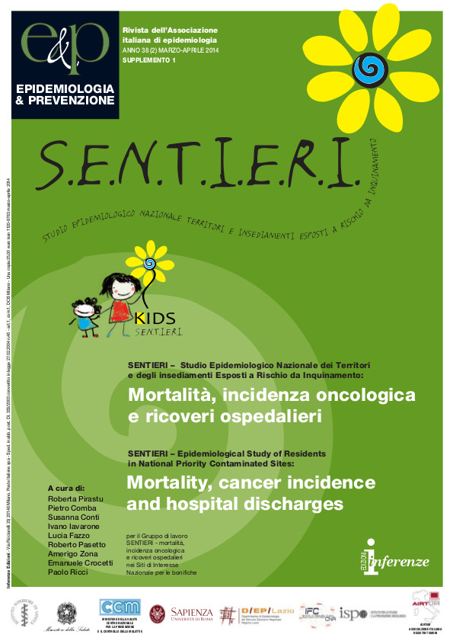
Lo Stato di Salute da SENTIERI
3° supplemento di E&P
Progetto CCM SENTIERI
Studio ecologico
a livello di SIN
(aggregato di Comuni)

Slide 11
Lo Stato di Salute da SENTIERI
Dall’analisi della mortalità (2003-2010) eccessi per tutte le cause, e per le malattie del digerente tra le donne.
Dall’analisi dei ricoveri (2005-2010) eccessi in entrambi i generi per tutte le cause, tutti i tumori maligni, le malattie dell’apparato respiratorio; eccessi per i soli uomini per i tumori della vescica, i tumori della tiroide, le malattie circolatorie, le malattie dell’apparato urinario; tra le donne eccessi per i tumori della mammella, e le malattie polmonari cronico-ostruttive.
Dall’analisi dell’incidenza oncologica (1996-2005) eccessi per tutti i tumori maligni e per il tumore della trachea-bronchi-polmone in entrambi i generi; eccessi di tumore del colon-retto, del rene, di mesotelioma pleurico, di linfomi Non-Hodgkin e di leucemia mieloide negli uomini; tra le donne eccessi di tumore dell’osso e della mammella.
Dai risultati di SENTIERI si può concludere che c’è un associazione causale tra inquinamento a Terni e salute?
NO
Si possono escludere tali associazioni?
NO

Slide 12
Principali limiti degli studi ecologici e scopo principale
Lo studio ecologico è di tipo esplorativo e non permette di fornire associazioni di rischio causali tra ambiente e salute in quanto:
affetto da fallacia ecologica cioè la distorsione (bias) che si può verificare quando l'associazione che si osserva tra variabili aggregate non rappresenta necessariamente l'associazione esistente a livello individuale
Non è possibile stimare l’esposizione ambientale individuale all’inquinamento presente nelle diverse matrici ambientali dei territori in esame
Spesso le stime di rischio non tengono conto di altri fattori (occupazione, socio-economici) che influenzano gli outcome.
Lo studio ecologico ha come obiettivo quello di generare ipotesi eziologiche da approfondire in studi analitici/eziologici

Slide 13
LO STUDIO EZIOLOGICO
Lo scopo principale è quello di valutare i rischi sanitari associati alle esposizioni in studio considerando fattori confondenti
ESPOSIZIONE IN STUDIO
Associazione di rischio (RR)
al netto degli effetti di altri fattori
MALATTIA MULTIFATTORIALE
ALTRI FATTORI
Si basa su dati individuali raccolti ad HOC o da flussi correnti esistenti
Studi Caso-Controllo o Campionario
Studi di biomonitoraggio
Studio retrospettivo di coorte residenziale
Più economico rispetto a studi con dati ad HOC

Slide 14
Lo studio di coorte retrospettivo residenziale
L’obiettivo principale è quello di valutare il rischio sanitario di una coorte di residenti in un definito periodo di follow-up associato alle pressioni ambientali presenti nell’area di studio, tenendo conto di altri fattori di rischio, come l’età, il sesso, lo stato socio-economico e l’occupazione
L’approccio di coorte fornisce stime di rischio sanitario accurate e precise rispetto l’approccio di tipo ecologico in quanto basate su misure individuali di esposizione, outcome e di confondimento

Slide 15
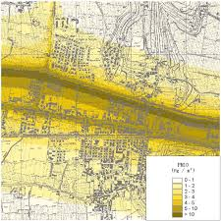


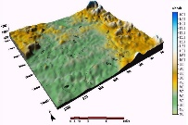
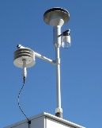
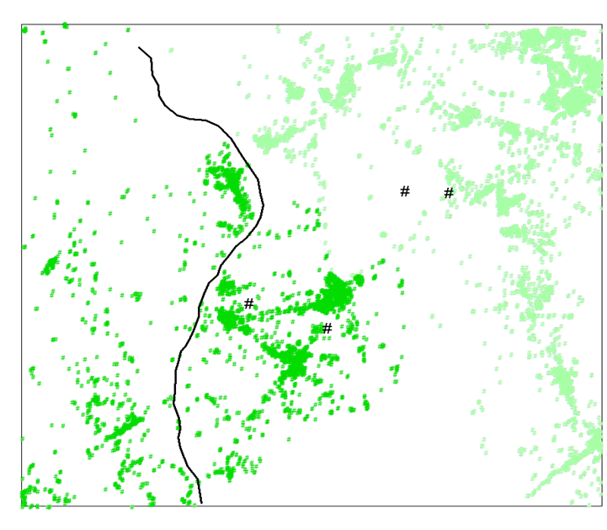
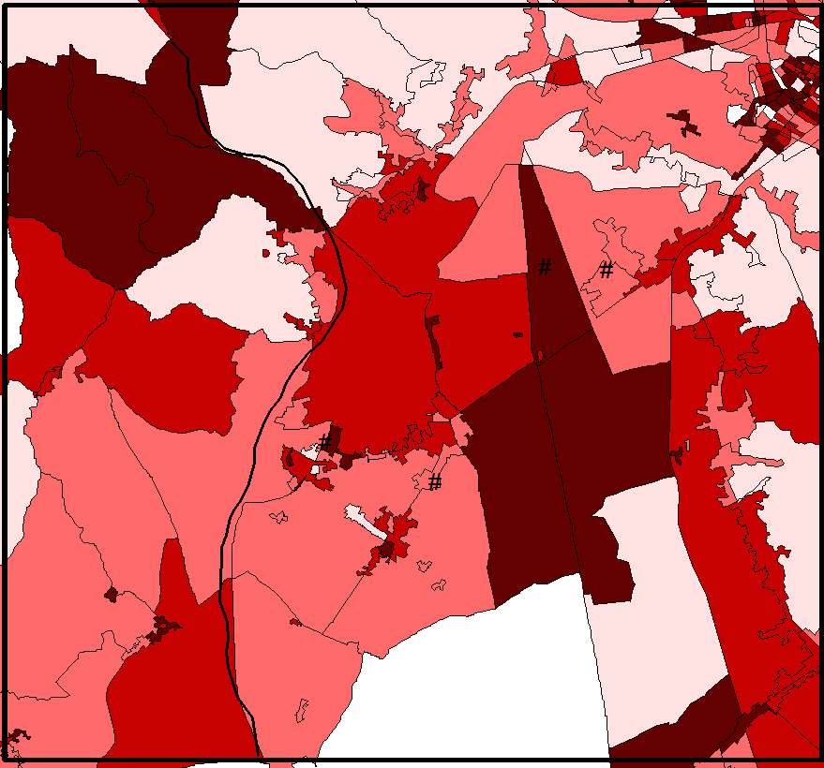
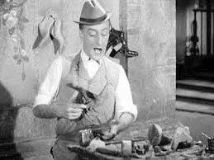
Schema dello studio di coorte retrospettivo residenziale
Proxy di Esposizione a inquinanti ambientali
Mappe dispersione/deposizione
Meteorologia, orografia e monitoraggio ambientale
SORGENTI AMBIENTALI
DEFINIZIONE AREA DI STUDIO
GEOREFERENZIAZIONE CIVICI
VALUTAZIONE EPIDEMIOLOGICA
ANAGRAFI
GeoreferenziateStoricizzate
Movimenti
Intra-comune
Movimenti Migratori
COORTE
RESIDENZIALE
georeferenziata
Storia Residenziale,
di esposizione ambientale e occupazionale
ARCHIVI SANITARI
SDO
Mortalità
CedAP
Periodo di
osservazione t0 –t1
Proxy di Esposizione a fattori SES e occupazionali
Indice di deprivazione
socioeconomica
a livello di sez. censimento
Esposizione Occupazionale
Stima dei Rischi
Variabili
censimento
Fonte ISTAT

Slide 16
Lo studio di coorte retrospettivo residenziale
Lo studio epidemiologico adotta l’approccio di coorte di popolazione basato sulla ricostruzione della storia residenziale di tutti gli individui
La georeferenziazione dei soggetti e la disponibilità di mappe di diffusione/deposizione per la caratterizzazione ambientale del territorio consentono di ricostruire la storia dell’esposizione ambientale alle diverse fonti di inquinamento
Il linkage della coorte con gli archivi sanitari permette di effettuare la valutazione epidemiologica

Slide 17
Georeferenziazione e ricostruzione della coorte dei residenti
DEFINIZIONE DEL DOMINIO DI STUDIO:
l’area di studio contiene tutte le maggiori fonti di inquinamento rilevanti in termini di impatto sull’ambiente.
IDENTIFICAZIONE COMUNI RICADENTI NELL’AREA e RACCOLTA ANAGRAFI:
identificare il soggetto in modo univoco attraverso un codice che permette il linkage con il dato sanitario
Ricostruire la storia residenziale dei soggetti nel periodo di follow-up utilizzando l’informazione data dall’indirizzo di residenza
identificare alcuni fattori di rischio individuali
identificare il sesso, l’eta, la nazionalità, ecc…
Ogni soggetto incluso nella coorte è georeferenziato nel territorio in studio considerando anche i cambi di residenza che può avere avuto.

Slide 18
L’esposizione ambientale
Per ogni fonte di inquinamento definita come rilevante è necessario quantificare l’impatto sull’ambiente attraverso mappe di dispersione/deposizione degli inquinanti target (Es. PM10, NOx, SO2, Metalli) che rappresentano misure proxy di esposizione.
Le mappe sono definite (ove possibile) in diversi periodi di attività delle sorgenti emissive.
Nel caso di non disponibilità di mappe di diffusione è possibile utilizzare la distanza dalle sorgenti come proxy di esposizione ambientale.

Slide 19
MODELLI STATISTICI PER LA STIMA DELLE MAPPE DI DISPERSIONE
Tali mappe vengono implementate attraverso modelli statistici che considerano come variabili la meteorologia, i dati monitorati dalle centraline, i dati di inquinamento rilevati al camino delle sorgenti (sistemi di monitoraggio ambientale in continuo e campagne di monitoraggio da parte degli organi competenti), dati di inventario delle emissioni atmosferiche (come ad esempio il numero di veicoli in transito) e l’orografia del territorio.
Figura da Ancona C. ERAS Lazio

Slide 20
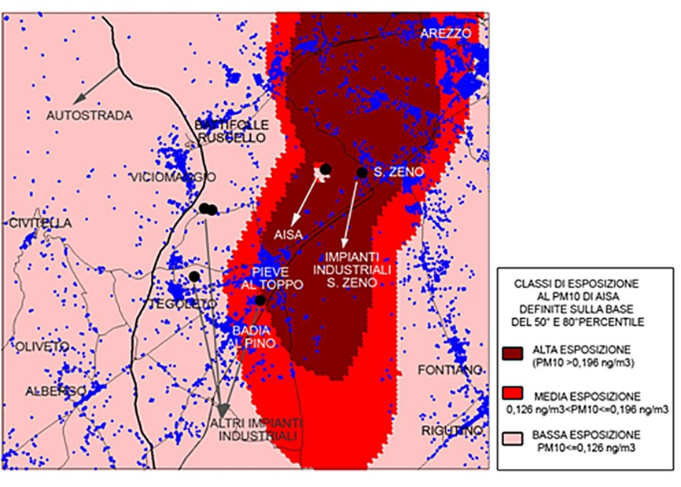
L’ESPOSIZIONE AMBIENTALE
Esempio: Mappa di ricaduta delle classi di concentrazioni di PM10 prodotto da un inceneritore nell’area di San Zeno – Arezzo
Epidemiological population-based cohort study on mortality and hospitalization in the area near the waste incinerator plant of San Zeno, Arezzo (Tuscany Region, Central Italy). Minichilli F, Santoro M, Linzalone N, Maurello MT, Sallese D, Bianchi F. Epidemiol Prev. 2016 Jan-Feb;40(1):33-43.
Attraverso le mappe e la georeferenziazione è possibile definire l’esposizione di ogni soggetto incluso nella coorte.

Slide 21
La deprivazione socio-economica
Altri fattori che rappresentano fonte di potenziale confondimento nello studio epidemiologico, quale la deprivazione socio economica e la storia occupazionale, sono di solito inclusi nel modello statistico come fattori di confondimento.
La misura indiretta dei fattori socio-economici è di solito definita attraverso un indicatore di deprivazione socio-economica calcolato a livello di sezione di censimento utilizzando variabili del censimento della popolazione di fonte ISTAT.
L’esposizione occupazionale viene ricostruita dagli archivi INPS e INAIL

Slide 22
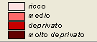
L’esposizione socio-economica
Esempio - Mappatura delle sezioni di censimento con associato un livello di ID calcolato con dati di popolazione del censimento del 2001- Arezzo
Attraverso la mappa dell’ID e la georeferenziazione è possibile associare ad ogni soggetto della coorte la classe di deprivazione socio-economica dove ricade la residenza.
Classi di ID

Slide 23
I flussi sanitari e le patologie in studio
Le fonti informative utilizzate per la definizione degli esiti sanitari sono di solito: il Registro di Mortalità per lo studio dei decessi, le Schede di Dimissione Ospedaliera per lo studio dell’ospedalizzazione e i Certificati di Assistenza al Parto per lo studio degli esiti avversi riproduttivi.
Le patologie in studio sono scelte a priori sulla base delle evidenze epidemiologiche, sulla base della plausibilità biologica e sulla base della compatibilità del periodo di induzione-latenza della malattia con il periodo di attività delle sorgenti in studio.
Per ogni soggetto in studio sono associati gli eventi sanitari avvenuti durante il periodo di follow-up.

Slide 24
Le stime di associazione di rischio
Stime di rischio
Area vs esterno
SubArea più esposta vs Subarea meno esposta
SMR/SIR/SHR
Casi osservati vs casi attesi
Modelli tempo dipendenti per la stima di RR

Slide 25
Esempio - Risultati delle analisi dei ricoverati – HIA21 - Arezzo

Slide 26
CONCLUSIONI
Il principale limite degli studi epidemiologici sin qui svolti nell’area è rappresentato dalla mancanza di una stima dell’esposizione individuale a specifici agenti inquinanti presenti nelle diverse matrici ambientali dei territori in esame.
I dati prodotti dai monitoraggi ambientali possono concorrere a meglio stimare l’esposizione dei soggetti che risiedono nelle aree in esame, nonché a pianificare il disegno di studi epidemiologici eziologici da svolgere nelle aree in esame. In particolare, è ora possibile proporre protocolli mirati per studi epidemiologici (micro-geografici e di coorte).

Slide 27
CONCLUSIONI
In sintesi, gli studi di coorte hanno la potenzialità di:
Stimare impatti sanitari in specifiche popolazioni le cui modalità di esposizione, ambientali o professionali, si differenziano dai livelli basali, e possono essere definite accuratamente e con livelli di incertezza circoscritti
Contribuire all’interpretazione in termini causali dei risultati formulati negli studi ecologici a livello comunale, nella misura in cui sia possibile definire l’impatto delle diverse vie di esposizione.

Slide 28

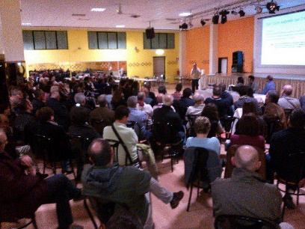
CONCLUSIONI
In conclusione:
gli studi epidemiologici di «seconda generazione» contribuiscono a identificare le priorità degli interventi di risanamento e di mitigazione ambientale
il risanamento ambientale è inscindibilmente legato alla riqualificazione socioeconomica e culturale dei territori in esame
Studi eziologici
Priorità interventi
La realizzazione di questi studi richiede:
la costruzione di gruppi di lavoro multidisciplinari e inter-istituzionali (ASL, Osservatorio Epidemiologico, Registro Tumori, ARPA, ISS, CNR, Università, Regione, Comuni)
un coinvolgimento delle espressioni della società civile (Comitati, ONG, …)

Slide 29
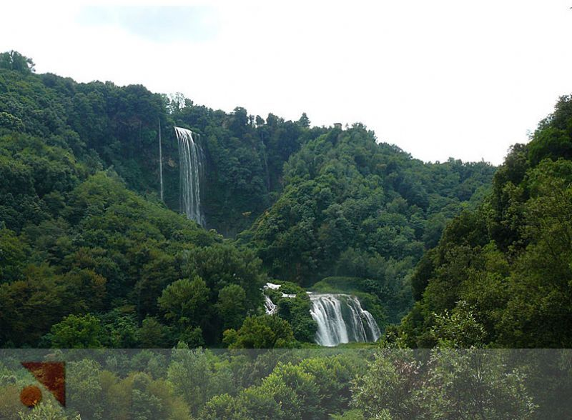
GRAZIE PER L’ATTENZIONE

